Slide 1
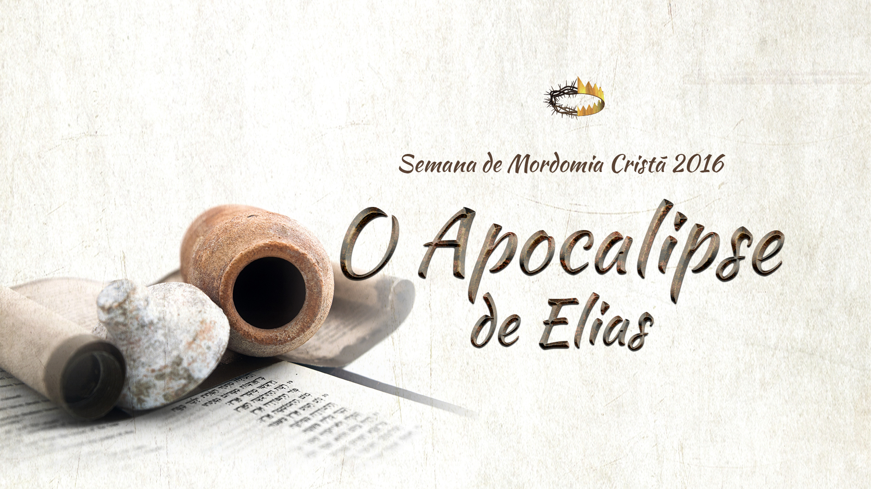
Notes:
www.4tons.com
Pr. Marcelo Augusto de Carvalho

Slide 2
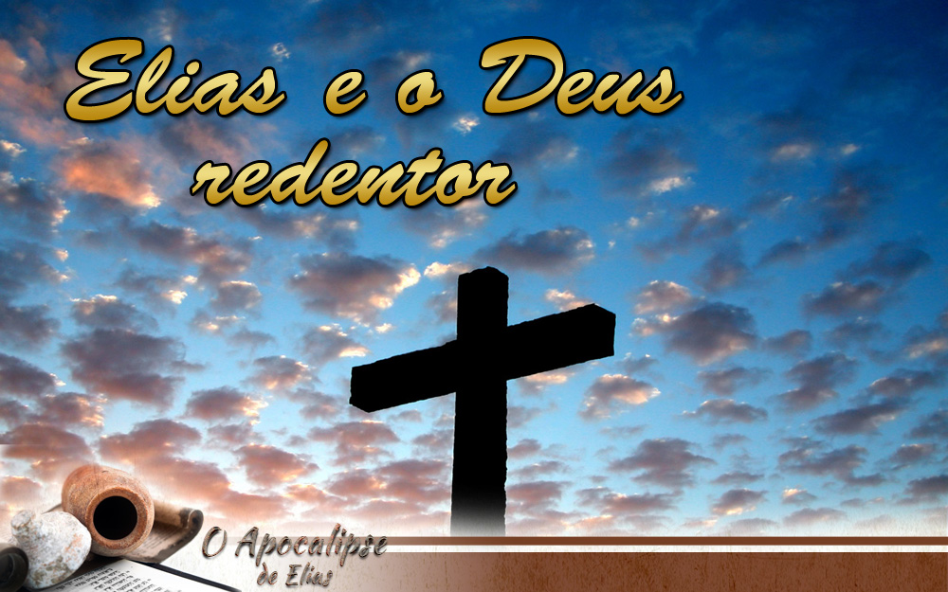

Slide 3
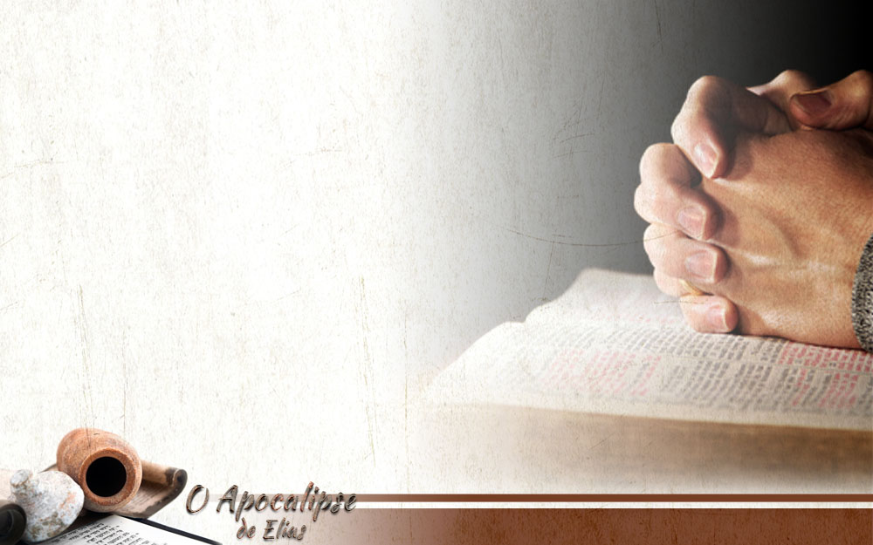
O Elias profético, representado pelos justos que vivem nos últimos dias (Ml 3:17, 18), é aquele que exerce fé viva em Deus.

Slide 4
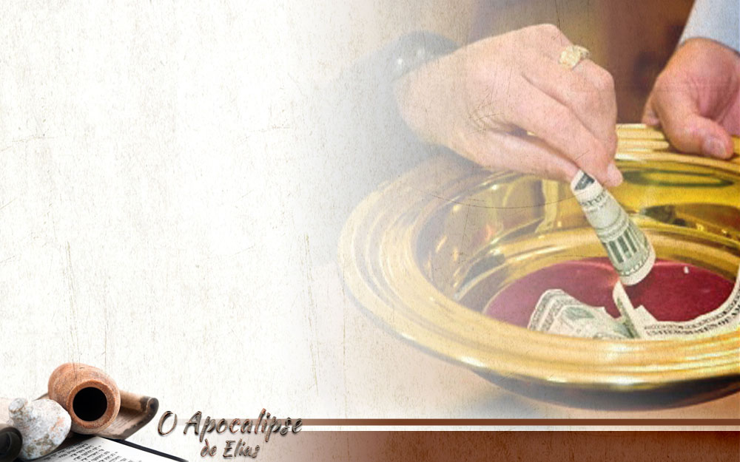
Como vimos, os dízimos representam a nossa gratidão a Deus por Ele ser o nosso Criador e Mantenedor. E as ofertas representam nossa gratidão pelo quê?

Slide 5

I – QUANDO FOI INSTITUÍDA A PRIMEIRA OFERTA?

Slide 6
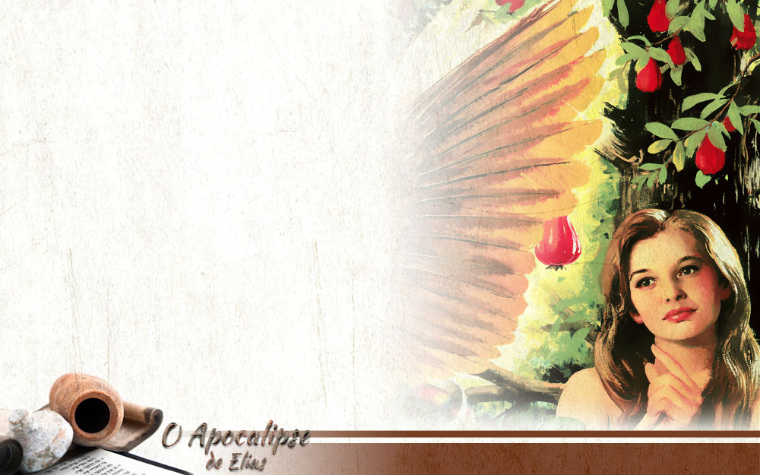
1
Se eles comessem do
fruto, quando morreriam?
“Mas da árvore do conhecimento do bem e do mal não comerás; porque, NO DIA em que dela comeres, certamente morrerás” (Gn 2:17, grifo nosso).

Slide 7
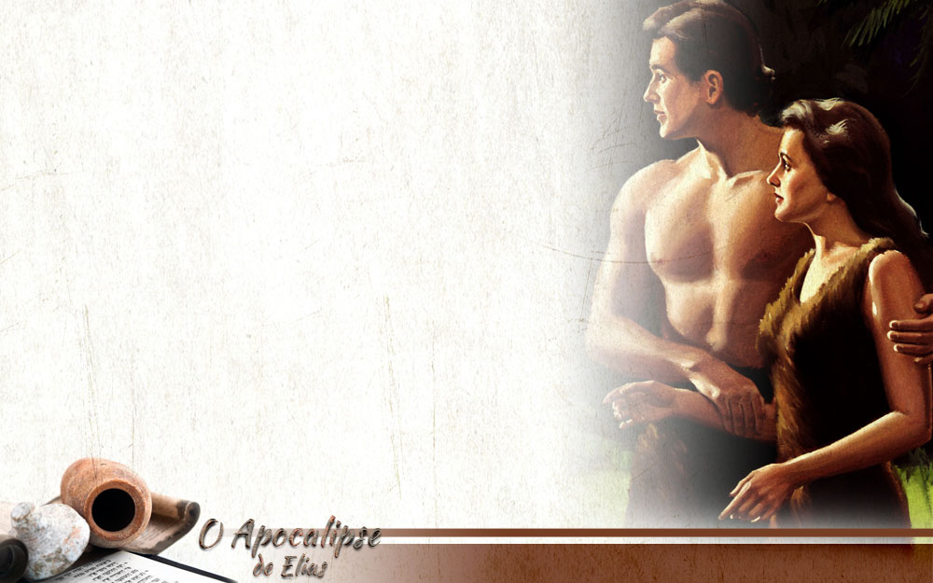
1
Se eles comessem do
fruto, quando morreriam?
Em Gênesis 3:8, encontramos o seguinte: “Quando ouviram a voz do SENHOR Deus, que andava no jardim pela viração do dia, esconderam-se da presença do SENHOR” [grifo nosso].

Slide 8

1
Se eles comessem do
fruto, quando morreriam?
Romanos 6:23 diz que “o salário do pecado é a morte”. Essa morte como consequência do pecado seria somente morte espiritual ou morte
eterna?

Slide 9
1
Se eles comessem do
fruto, quando morreriam?
Para pagar o preço do pecado cometido, Adão e Eva deveriam consequentemente
morrer a morte eterna. Sangue deveria ser derramado, e a vida
teria que cessar. Mas isso não aconteceu.

Slide 10
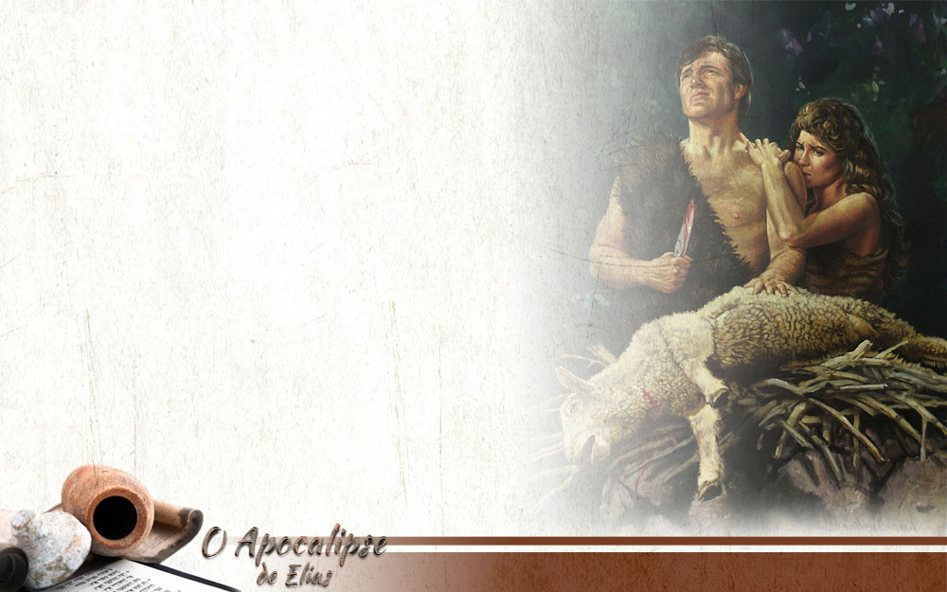
1
Se eles comessem do
fruto, quando morreriam?
Apesar de eles não terem morrido
naquele dia, houve morte até o pôr do sol. Um cordeiro morreu no lugar deles (Gn 3:21). E aquele cordeiro representava o “Cordeiro de Deus, que tira o pecado do mundo!” Cristo Jesus, nosso Eterno Salvador.

Slide 11
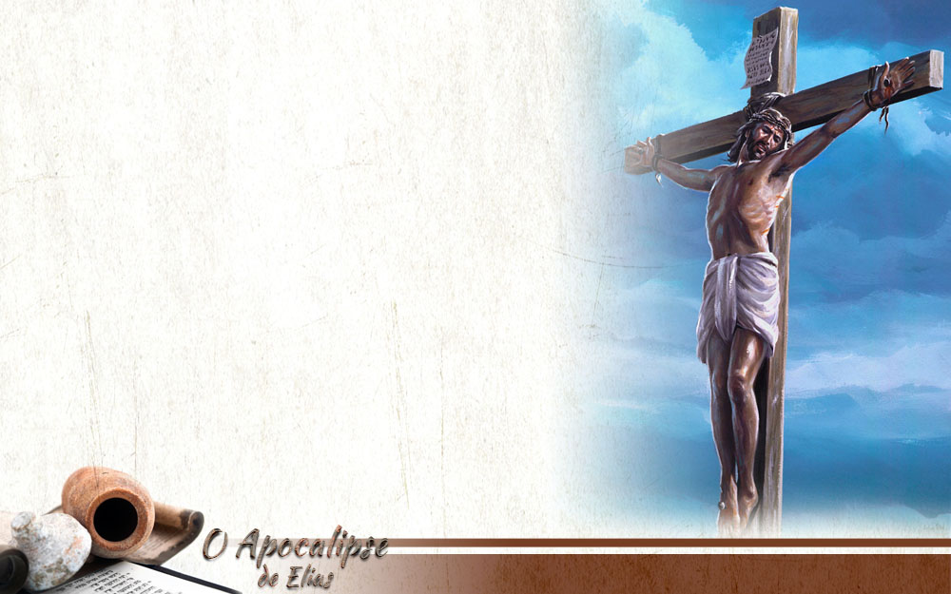
1
Se eles comessem do
fruto, quando morreriam?
Tanto a vida temporal como a vida eterna são completamente dependentes do eterno sacrifício de Jesus na cruz do Calvário feito por nós. Dessa forma, concluímos que a primeira oferta foi a que o próprio Deus providenciou
imediatamente após a queda ou entrada do pecado.

Slide 12
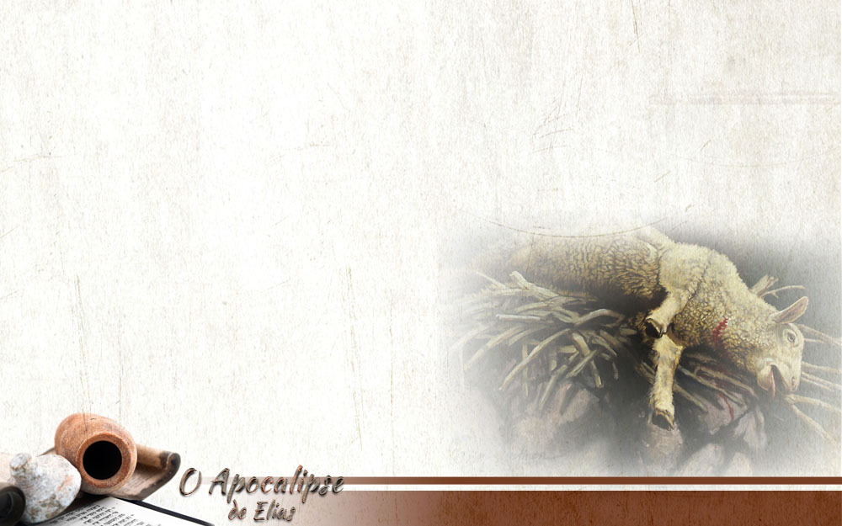
2
Aquele cordeiro que foi morto
após a queda salvou nossos primeiros pais da morte eterna?
“As ofertas sacrificais foram ordenadas por Deus a fim de serem para o homem uma perpétua lembrança de seu pecado, e um reconhecimento de arrependimento do mesmo, bem como seriam uma confissão de sua fé no Redentor prometido”.
Ellen G. White, página 37

Slide 13
A
Os sacrifícios seriam uma constante lembrança do nosso pecado;
B
Os sacrifícios seriam um reconhecimento
de arrependimento do mesmo;
C
Os sacrifícios seriam uma confissão
de fé no Redentor prometido.

Slide 14
Uma confissão de fé no Redentor prometido nada mais é do que seu reconhecimento de que aquela oferta não o salvaria do seu pecado, mas que, pela fé, tinha certeza de que o verdadeiro Cordeiro de Deus viria morrer em seu lugar.

Slide 15
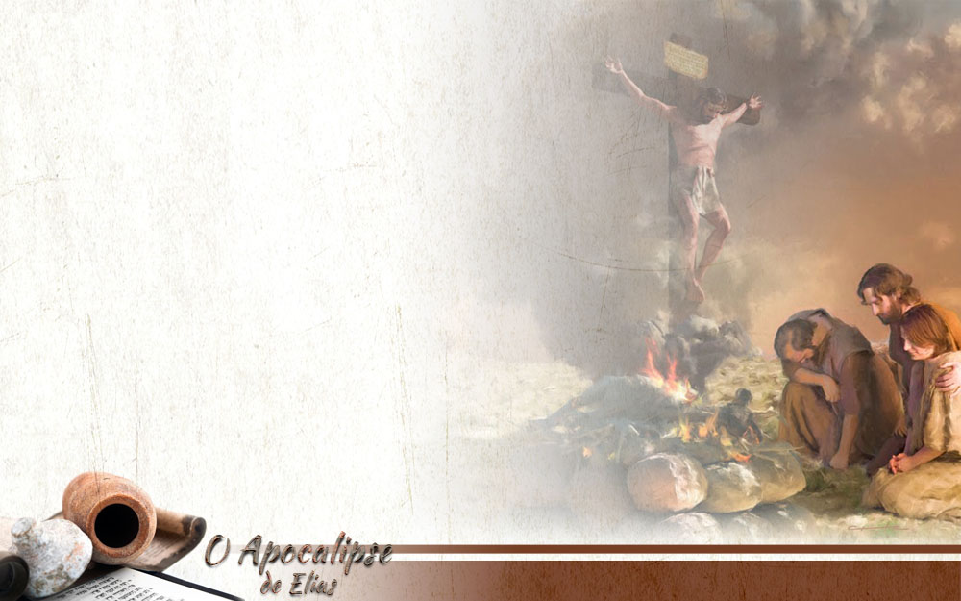
Dessa forma, os sacrifícios significavam reconhecimento e gratidão pelo perdão já recebido, mas que seria efetivamente concretizado no futuro com o sacrifício do verdadeiro Cordeiro (Ap 13:8; 1Pe 1:18-21).

Slide 16
II – O QUE REPRESENTA
A OFERTA?

Slide 17
As ofertas têm sua origem imediatamente após a queda e apontam para o verdadeiro Cordeiro de Deus que veio tirar o pecado do mundo. Todos os tipos de ofertas bíblicas partem desse modelo.

Slide 18
Assim como os dízimos representam nosso reconhecimento e gratidão por Deus ser o nosso Criador e Mantenedor, as ofertas representam nosso reconhecimento e gratidão por Deus ser o nosso
Redentor e Salvador.

Slide 19

Deus deixou para nós os dízimos e as ofertas como um constante
exercício para voltarmos a confiar completamente nEle para todas as
coisas. Como diz o salmista, “entrega teu caminho ao SENHOR, confia nele, e o mais ele fará” (Sl 37:5).

Slide 20
Vimos que ninguém que não reconheça a Deus como seu Criador e Mantenedor será salvo e, da mesma forma, ninguém que não reconheça a Cristo como seu Salvador e Redentor será salvo.

Slide 21
Para Malaquias, o roubar a Deus nos dízimos e ofertas (Ml 3:8) não significa necessariamente roubá-lo monetariamente, mas sim tirar dEle o direito que Ele tem de ser o nosso Criador e Mantenedor (dízimos) e Salvador e Redentor (ofertas).

Slide 22
III – QUANTO OFERTAR

Slide 23
A Bíblia menciona que nossas ofertas deveriam ser dadas de acordo com o nosso coração (2Co 9:7).

Slide 24
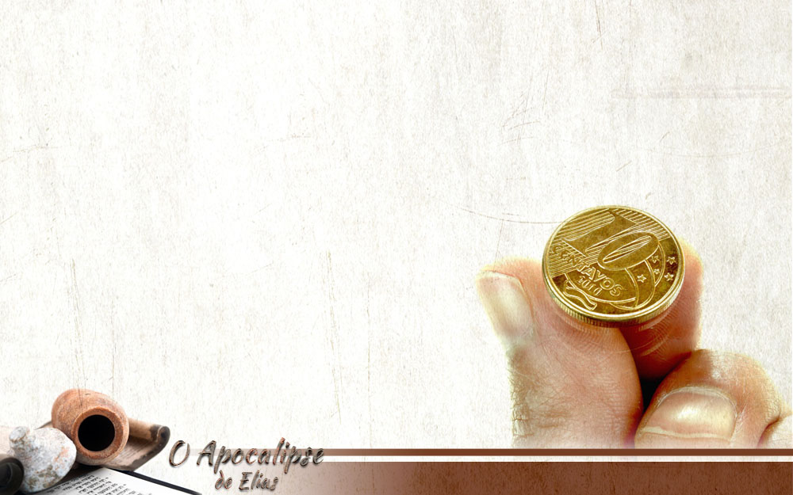
Deus não estipulou um valor percentual para as ofertas porque não há como mensurar o sacrifício de Cristo em nosso lugar. Para nos salvar, Deus não escolheu do Céu alguma coisa, qualquer coisa ou o que sobrou, Ele escolheu o melhor.

Slide 25
Como os dízimos são o nosso reconhecimento e gratidão por
Deus ser o nosso Criador e Mantenedor, e as ofertas são o nosso reconhecimento
e gratidão por Deus ser o nosso Redentor e Salvador,
deveríamos dar em dízimos e ofertas no mínimo o mesmo reconhecimento
e gratidão.

Slide 26
IV – COMO OFERTAR

Slide 27
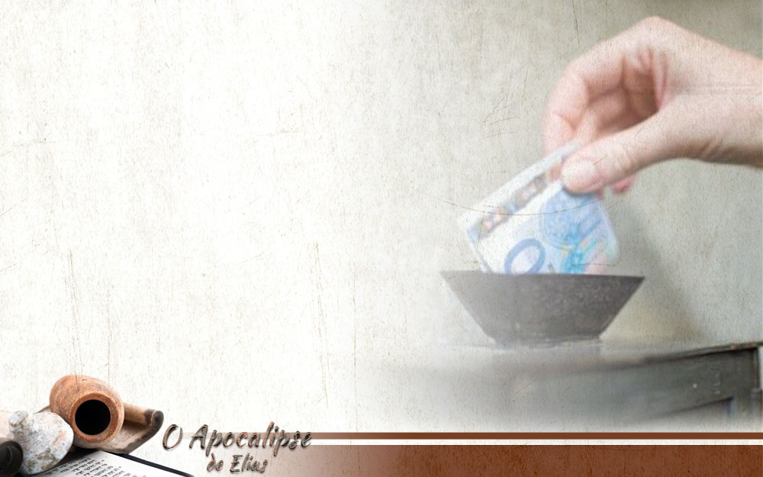
Quando levamos uma oferta de gratidão à igreja, devemos deixar que Deus determine o fim que Ele deseja para as nossas ofertas. Assim como o Cordeiro de Deus foi enviado para
salvar o mundo, nossas ofertas também devem levar a salvação a todo o mundo.

Slide 28
Quando destinamos nossas ofertas para algum fim específico como construção, reforma ou departamentos da igreja, essas “ofertas” deixam de ser ofertas e passam a ser doações.

Slide 29
“Mostrar um espírito liberal, abnegado para com o êxito
das missões estrangeiras, é um meio seguro de fazer avançar a obra missionária na pátria [...] Embora seja pequena a vossa oferta, não hesiteis em trazê-la ao Senhor. Se for dada com um coração cheio de amor
pelo Salvador, a mais pequenina oferta torna-se uma dádiva incalculável, a qual Deus aprova e abençoa”
(Obreiros Evangélicos, p. 465, 466).

Slide 30
V – O ELIAS PROFÉTICO E AS OFERTAS

Slide 31
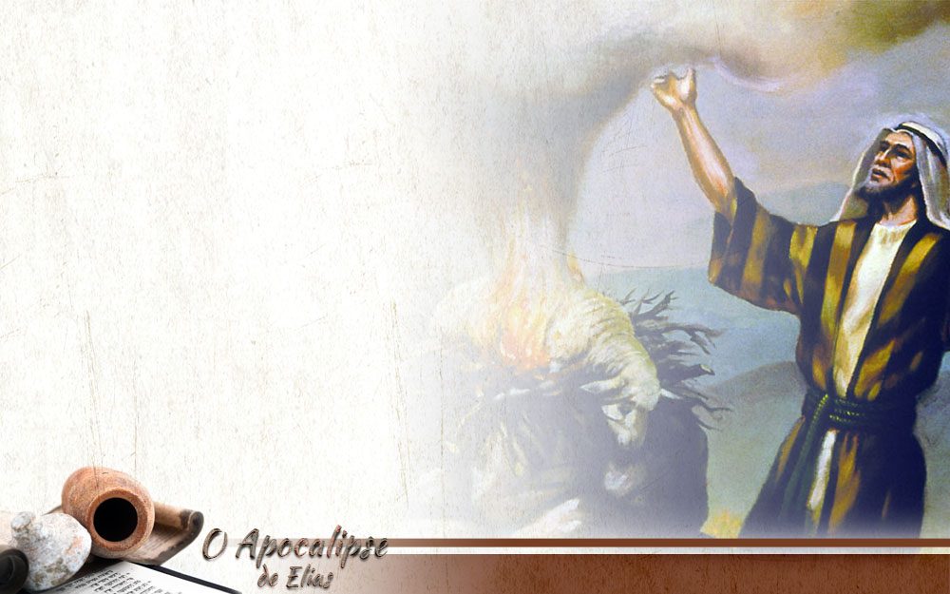
A criação e a redenção são as marcas do Deus de Elias. Ofertar no contexto do juízo investigativo não é simplesmente dar um dinheiro ou uma ajuda para a igreja.

Slide 32
VI – BÊNÇÃO SEM MEDIDA

Slide 33
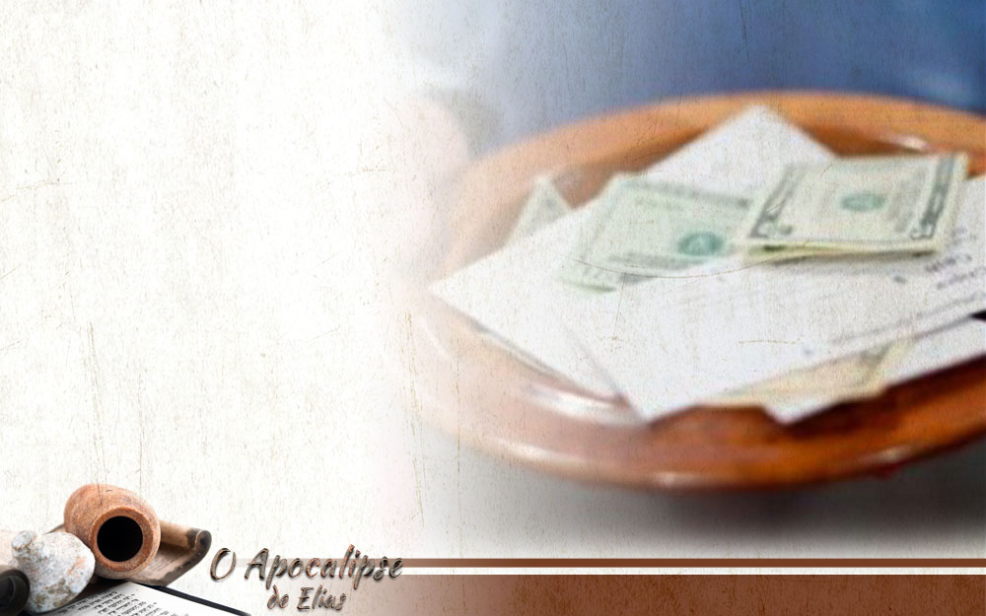
Malaquias diz que, para aqueles que fossem fieis nos dízimos e nas ofertas, Deus abriria as janelas do céu e derramaria sobre eles uma bênção sem medida (Ml 3:10).

Slide 34
A
O derramamento do Espírito Santo
B
A vida eterna

Slide 35
CONCLUSÃO

Slide 36
O princípio dos dízimos está ligado à árvore do conhecimento do bem e do mal e foi instituído antes da queda. Quando dizimamos, reconhecemos
a Deus como nosso Criador e Mantenedor. Ao fazermos
isso, depositamos nEle nossa confiança.

Slide 37
Dizimar e ofertar são um exercício de fé e confiança que prepara o
mordomo de Deus, no tempo do juízo investigativo, para o recebimento
da chuva serôdia.

Slide 38
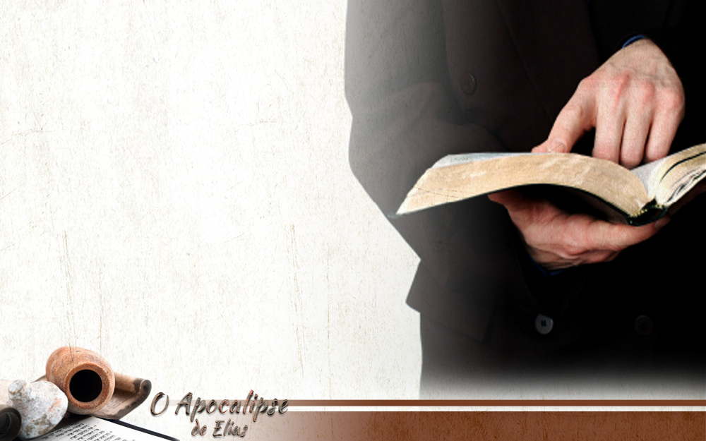
A adoração ao Deus Criador e o evangelho eterno devem ser pregados em todo mundo para testemunho a todas as nações (Ap 14:6, 7).

